Slide 1
B
À
I
V
I
Ế
T
1
VIẾT ĐOẠN VĂN GIỚI THIỆU MỘT NHÂN VẬT VĂN HỌC
(Cấu tạo của đoạn văn)

Slide 2

Nắm được cấu tạo của bài văn tả người.

Slide 3
Trò chơi
Người ấy là ai

Slide 4

Trò chơi
Người ấy là ai
Một học sinh lên miêu tả ngoại hình của một bạn trong lớp, bạn nào đoán đúng tên của bạn được miêu tả thì sẽ được quyền lên đố, miêu tả ngoại hình của một bạn khác trong lớp.

Slide 5
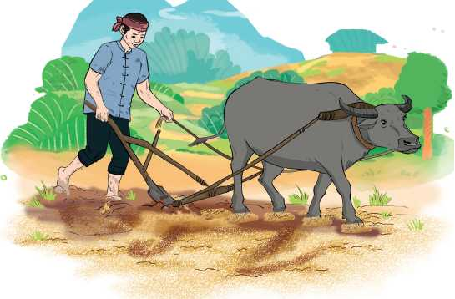
Tìm hiểu cấu tạo của bài văn tả người.
I. Nhận xét:
1. Bài văn dưới đây có mấy đoạn? Nêu tóm tắt nội dung từng đoạn.
Hạng A Cháng
Nhìn thân hình cân đối của Hạng A Cháng, tất cả các cụ già trong làng đều tấm tắc:
- A Cháng trông như một con ngựa tơ hai tuổi, chân chạy qua chín núi mười khe không biết mệt, khoẻ quá! Đẹp quá!
A Cháng đẹp người thật. Mười tám tuổi, ngực nở vòng cung, da đỏ như lim, bắp tay bắp chân rắn như trắc, gụ. Vóc cao, vai rộng, người đứng thẳng như cái cột đá trời trồng.

Slide 6
Nhưng phải nhìn Hạng A Cháng cày mới thấy hết vẻ đẹp của anh.
Anh đến chuồng trâu dắt con trâu béo nhất, khoẻ nhất. Người và trâu cùng ra ruộng. A Cháng đeo cày. Cái cày của người Mông to nặng, bắp cày bằng gỗ tốt màu đen, vòng như hình cái cung, ôm lấy bộ ngực nở. Trông anh hùng dũng như một chàng hiệp sĩ cổ đeo cung ra trận.
Tới nương, A Cháng mắc cày xong, quát một tiếng “Mổng!” và bây giờ chỉ còn chăm chắm vào công việc... Hai tay A Cháng nắm đốc cày, mắt nhìn thế ruộng, nhìn đường cày, thân hình nhoài thành một đường cong mềm mại, khi qua trái, lúc tạt phải theo đường cày uốn vòng trên hình ruộng bậc thang như một mảnh trăng lưỡi liềm. Lại có lúc được sá cày thẳng, người anh như rạp hẳn xuống, đôi chân xoải dài hoặc băm những bước ngắn, gấp gấp...
Sức lực tràn trề của A Cháng là niềm tự hào của dòng họ Hạng, một dòng họ
Mông đang định cư ở chân núi Tơ Bo.

Slide 7
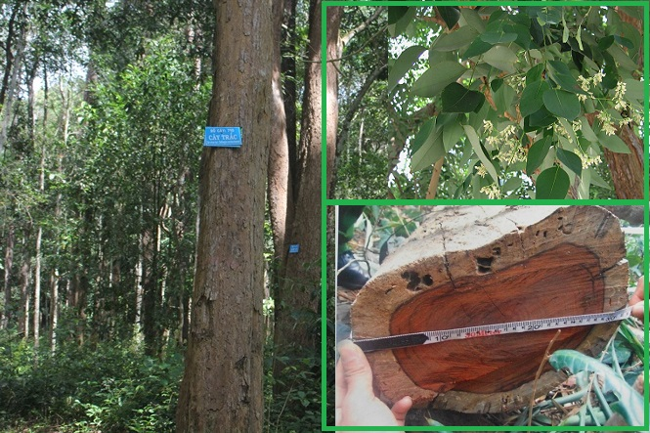
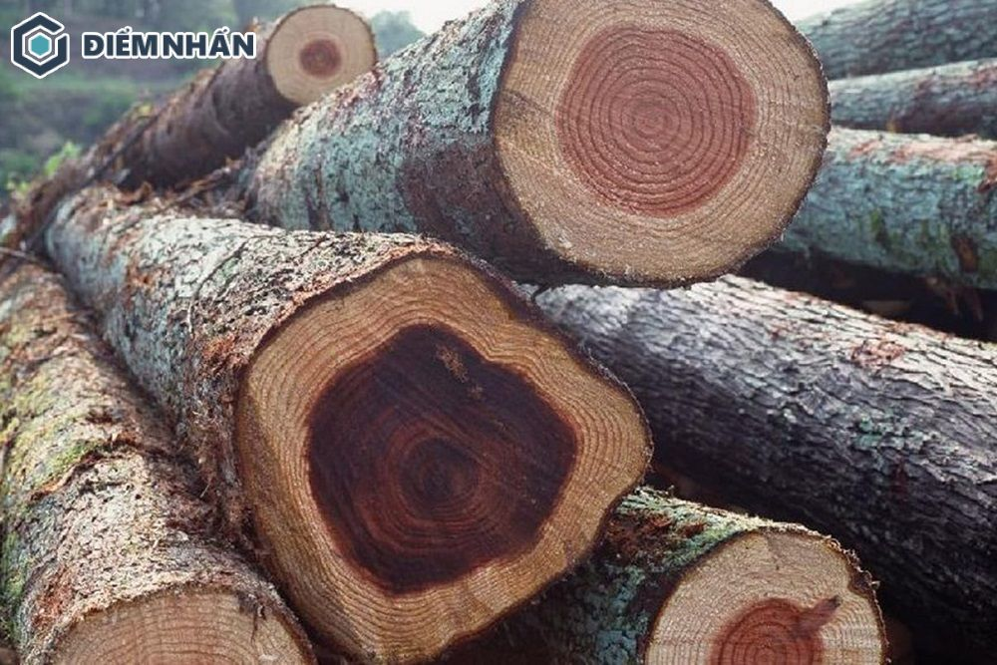
Gỗ trắc
Gỗ gụ
Hai loại gỗ quý

Slide 8
Mổng (tiếng Mông): đi.
Chăm chắm: tập trung, chăm chú.
Đốc cày: phần đầu thân gỗ của cái cày (còn gọi là hò cày, xeo cày).
Sá cày: đường cày.

Slide 9
Bài văn có 5 đoạn:
Đoạn 1:
Từ đầu đến … đẹp quá!
Từ A Cháng đẹp người thật… đến … trời trồng
Đoạn 2:
Từ Nhưng phải nhìn Hạng A Cháng cày… đến…đeo cung ra trận
Đoạn 3:
Đoạn 4:
Từ Tới nương…đến …gấp gấp…
Đoạn 5:
Phần còn lại.

Slide 10

Bài văn có 5 đoạn:
Đoạn 1:
Từ đầu đến … đẹp quá!
Nội dung: Mở đầu bài văn; giới thiệu người sẽ tả: Hạng A Cháng.
Từ A Cháng đẹp người thật… đến … trời trồng
Đoạn 2:
Nội dung: Tả ngoại hình của A Cháng.

Slide 11
Bài văn có 5 đoạn:
Từ Nhưng phải nhìn Hạng A Cháng cày… đến…đeo cung ra trận
Đoạn 3:
Nội dung: Tả hoạt động của A Cháng (đeo cày, dắt trâu ra ruộng).
Đoạn 4:
Từ Tới nương…đến …gấp gấp…
Nội dung: Tiếp tục tả hoạt động của A Cháng (cày ruộng).
Đoạn 5:
Phần còn lại.
Nội dung: Kết thúc bài văn, ca ngợi sức lực tràn trề của A Cháng – niềm tự hào của dòng họ Hạng.

Slide 12
2. Xếp các đoạn văn trên vào mỗi phần phù hợp: mở bài, thân bài, kết bài.
Mở bài
Đoạn 1
(Mở đầu bài văn; giới thiệu người được tả).

Slide 13
2. Xếp các đoạn văn trên vào mỗi phần phù hợp: mở bài, thân bài, kết bài.
Đoạn 2
(Tả ngoại hình).
Thân bài
Đoạn 3
(Tả hoạt động).
Đoạn 4
(Tả hoạt động).

Slide 14
2. Xếp các đoạn văn trên vào mỗi phần phù hợp: mở bài, thân bài, kết bài.
(Kết thúc bài văn, nêu cảm nghĩ về người được tả).
Đoạn 5
Kết bài

Slide 15

Cấu tạo của bài văn tả người.
Mở bài
Giới thiệu người được tả.
Tả người
Tả ngoại hình.
Thân bài
Tả hoạt động, tính cách.
Kết bài
Nêu cảm nghĩ về người được tả.

Slide 16
III. Luyện tập:
Bài văn sau đây có những điểm nào giống và khác bài văn Hạng A Cháng:
a. Về cấu tạo?
b. Về trình tự miêu tả?

Slide 17
Chị Hà
Chị Hà đến với chúng tôi vào một buổi chiều.
Tôi còn nhớ rõ chị Hà dáng người thon mảnh, nước da trắng, tóc mai dài vắt cong lên như một dấu hỏi lộn ngược, trên má có vài nốt tàn nhang. Chị đến trong đoàn thanh niên xung kích của huyện giúp xã chúng tôi chống úng cho đồng định cấy giống lúa mới. Tôi ở trong đám thiếu nhi ra đón. Chị âu yếm đặt tay lên vai tôi (hồi ấy, tôi bé loắt choắt, chưa cao ngổng như hai, ba năm nay). Trông chị thật tươi tắn. Chị cười nói nhiều, chắc tính chị vốn sôi nổi. Mỗi khi chị cười, mấy nốt tàn nhang lặn đi trên gò má đỏ ửng. Chị vừa chuyện trò với các bạn vừa giữ tôi ngồi bên. Không hiểu sao, tôi cứ chú ý tới cái vòng tóc mai uốn cong như dấu hỏi lộn ngược, cứ như thể trong đó có một điều bí ẩn kì lạ.
Hình ảnh tôi còn giữ được về chị là như thế.

Slide 18
Điểm giống nhau: Về cấu tạo, bài văn có 3 phần:
+ Mở bài: Giới thiệu người được tả.
+ Thân bài: Tả ngoại hình và hoạt động của người được tả.
+ Kết bài: Nêu cảm nghĩ về người được tả.

Slide 19
Điểm khác nhau:
Bài văn Hạng A Cháng | Bài văn Chị Hà
- Về cấu tạo: Thân bài gồm 3 đoạn văn.
- Về cấu tạo: Thân bài gồm 1 đoạn văn.
- Về trình tự miêu tả: Tả ngoại hình trước, tả hoạt động sau.
- Về trình tự miêu tả: Tả đan xen ngoại hình và hoạt động. Đan xen 1 câu giới thiệu thêm về nhân vật khi tả ngoại hình (Chị đến trong đoàn … giống lúa mới).

Slide 20

Chúc các em học tốt

